Slide 1

memcached
-高性能内存k-v缓存服务器

Slide 2
学习目录
memcached介绍
memcached安装
memcached操作
内存存储机制
数据过期与删除机制
php操作memcached
多服务器集群算法
缓存无底洞效应
缓存雪崩
老数据被踢现象
结课作业

Slide 3
1.1:memcached是谁开发的?
memcached是LiveJournal旗下
Danga Interactive公司开发的一款软件。
www.LiveJournal.com(需翻墙)
www.danga.com(已被收购)
www.memcached.org(项目主页)

Slide 4
1.2:memcached是什么?
About Memcached
memcached is a high-performance,
distributed memory object caching system,
generic in nature, but originally intended for use in
speeding up dynamic web applications by alleviating database load.
You can think of it as a short-term memory for your applications.
memcached是一个高性能,分布式内存对象缓存系统,具备通用性,但本来的目的是用于为动态web程序加速,并减轻数据库的的负担.
memcached
mem => memory 内存
cached => 缓存

Slide 5
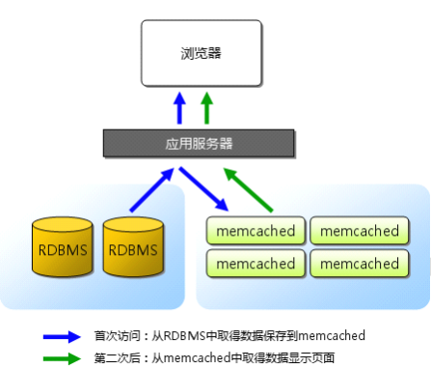
1-3 memcached 缓存图解

Slide 6








1-4 谁在使用memcached

Slide 7

2-1 memcached在win下的安装
在windows下安装,相对简单,
从官方网站下载相应的二进制文件,
解压到磁盘即可

Slide 8
2-2 memcached在linux下的安装
libevent官网：http://libevent.org/
Memcached官网：http://memcached.org
• 安装 libevent(memcached依赖libevent)
# tar zxvf libevent-2.0.1-stable.tar.gz
# cd libevent-2.0.21-stable
# ./configure --prefix=/usr
# make
# make install
• 安装 Memcached
# tar zxvf memcached-1.4.15.tar.gz
# cd memcached-1.4.15
# ./configure --prefix=/usr/local
# make
# make install

Slide 9
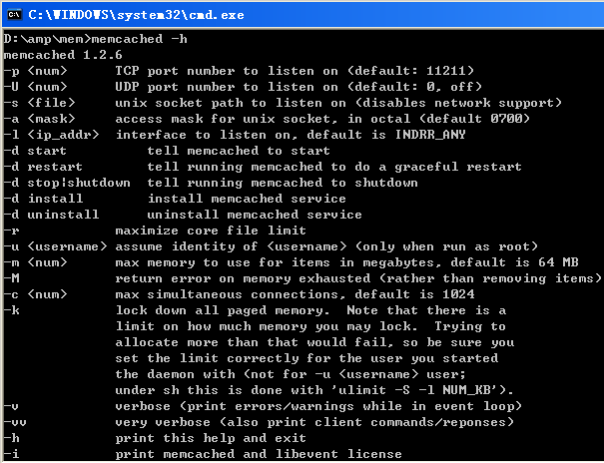
2-3 查看memcached帮助

Slide 10
2-4 重要的启动项
-p <num> 监听的TCP端口 (缺省: 11211)
-d 以守护进程方式运行Memcached
-u <username> 运行Memcached的账户，非root用户
-m <num> 最大的内存使用, 单位是MB，缺省是 64 MB
-c <num> 软连接数量, 缺省是 1024
-v 输出警告和错误信息
-vv 打印客户端的请求和返回信息
-h 打印帮助信息
-i 打印memcached和libevent的版权信息

Slide 11
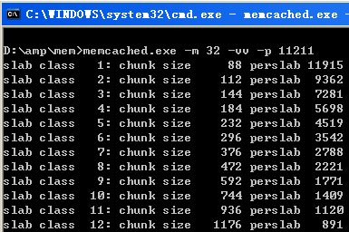
2-5 启动memcached

Slide 12
2-5 连接memcached
memcached已经打开,并监听11211端口,
因此,任何能满足端口通信的工具,
都可以连接memcahced
我们利用telnet来连接
telnet localhost 11211
连接后 ctrl+] ,然后回车, 打开回显功能
输入stats 回车, 即可查看memcached运行状态.

Slide 13

3-1 memcached增删改查--add
增: add
命令格式:
add key flag expiretime bytes\r\n
data\r\n

Slide 14

3-2 memcached增删改查--get
查: get
命令格式:
get key\r\n

Slide 15
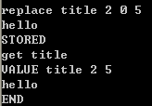
3-3 memcached增删改查--replace
改: replace
命令格式:
replace key flag expiretime bytes\r\n
data\r\n

Slide 16

3-4 memcached增删改查--delete
删: delete key [time]
time参数是指使key失效并在time秒内不允许用此key

Slide 17
3-5 增删改查参数探讨-key
key是什么?
key是缓存名,
memcached的一个重要特点就是key-value缓存,
即键值对缓存.
每个缓存有一个独特的名字和存储空间.
key是操作数据的唯一标识
问:key能取多长
答:key可以250个字节以内,(不能有空格和控制字符)
注:在新版开发计划中提到key可能会扩充到65535个字节

Slide 18
3-6 增删改查参数探讨-flag的意义
flag有什么用?
flag是"标志"的意思,可以用此参数来标志内容的类型.
场景案例:
memcached存储的数据形式只能是字符串.
那么如果要存储 'hello' 和 array('hello','world'); 怎么办?
对于字符串,直接存5个字符即可, 对于array,则需要序列化.
问:取出数据时,又如何处理呢?
字符串,取回直接用, 数组,则需要反序列化成数组.
如何知道,取出的是一段"裸字符串",还是"数组序列化后的字符串"?
答:flag!
标志flag的范围
0-2^16-1

Slide 19
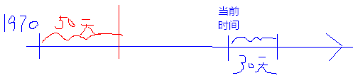
3-7 增删改查参数探讨-expire的意义
问:expire以什么为单位?
答:秒为单位
问:expire的秒数代表什么?
答:如果expire<=30*24*60*60,则代表自当前时间的偏移
即有效期在 time()+expire以内.
如果expire > 30 * 24 * 60 * 60 ,则直接代表时间戳.
即,在1970年+expire秒以内有效.
如何让数据永不过期?
答:expire参数为0

Slide 20
3-8 增删改查参数探讨-bytes的意义
问:bytes是什么?
答:是这个key要准备存储的字节长度
例:bytes是５
那么,输入'hello'后即认为内容结果,等待回车!

Slide 21
3-9 增删改查操作之-set命令
增改: set
命令格式:
set key flag expiretime bytes\r\n
data\r\n
add表示如果服务器没有保存该关键字的情况下，存储该数据；
replace表示在服务器已经拥有该关键字的情况下，替
换原有内容。
set表示存储该数据；--无则存,有则改

Slide 22
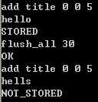
3-10 增删改查操作之-flush_all
全删: flush_all [time]
time参数是指是所有缓存失效,并在time秒内限制使用删除的key
时间用来延迟失效
意义?
如果有3台memcached服务器,
如果同时失效,那么所有的数据,都要立即从mysql来读,
可以让3台服务器延迟失效.
60, 120,180秒

Slide 23
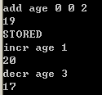
3-11 递增递减操作
增减: incr/decr key value
注:value及增减后的结果,都是32位无符号整数
0-2^32-1,

Slide 24
3-12 统计命令 stats
pid 服务器进程的进程号
uptime 服务器自运行以来的秒数
time 当前服务器上的UNIX时间
version string 服务器的版本字符串
curr_items 当前在服务器上存储的数据项的个数
cmd_get get命令请求的次数
cmd_set 存储命令请求的次数
get_hits 关键字获取命中的次数

Slide 25
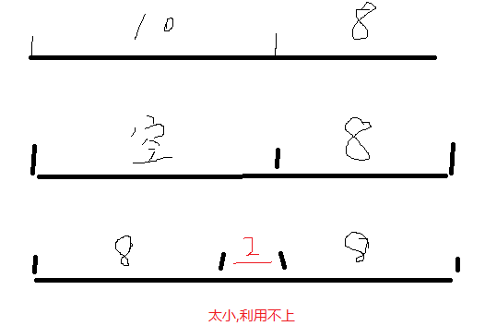
5-1 malloc的内存碎片
内存碎片: 空闲,但无法被利用的内存空间
产生原因:在多次申请/释放过程中,形成的零碎空间,没法利用.
如下图:

Slide 26
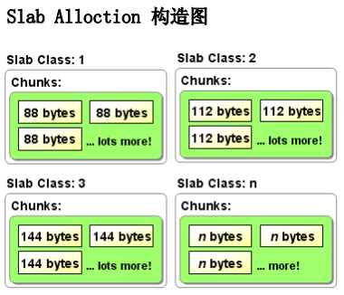
5-2 memcached Slab Allocator分配机制
Slab Allocator的基本原理是按照预先
规定的大小，将分配的内存分割成特定
长度的块，以完全解决内存碎片问题。
Slab Allocation的原理相当简单。 将
分配的内存分割成各种尺寸的块
（chunk），并把尺寸相同的块分成组
（chunk的集合）

Slide 27
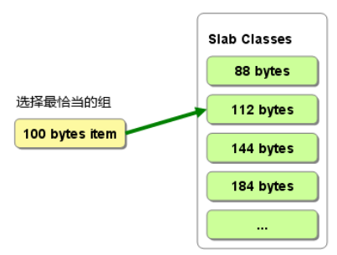
5-3 Slab Allocator缓存原理
memcached根据收到的数据的大小，
选择最适合数据大小的slab。memcached中保存着slab内空闲chunk的列表，
根据该列表选择chunk，
然后将数据缓存于其中。

Slide 28
5-4 Slab Allocator的缺点
chunks为固定大小,造成浪费.
这个问题 不能克服,只能缓解
剩下的12Bytes
怎么利用?
答:无法利用

Slide 29
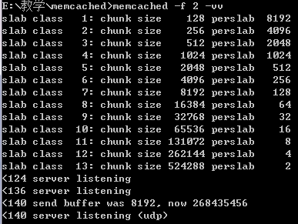
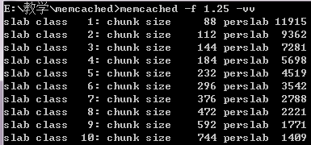
5-5 grow factor减缓内存浪费
memcached在启动时指定Growth Factor因子（通过­f选项），
就可以在某种程度上控制slab之间的差异。默认值为1.25。
但是，在该选项出现之前，这个因子曾经固定为2，称为“powers of 2”策略

Slide 30
5.6 memcached数据过期方式
• Lazy Expiration
memcached内部不会监视记录是否过期，而是在get时查看记录的时间戳，检查记录是否过
期。这种技术被称为lazy（惰性）expiration。
因此，memcached不会在过期监视上耗费CPU时间。
• LRU
memcached会优先使用已超时的记录的空间，但即使如此，也会发生追加新记录时空间不
足的情况，此时就要使用名为 Least Recently Used（LRU）机制来分配空间。
顾名思义，这是删除“最近最少使用”的记录的机制。因此，当memcached的内存空间不足时
（无法从slab class 获取到新的空间时），就从最近未被使用的记录中搜索，并将其空
间分配给新的记录。从缓存的实用角度来看，该模型十分理想。

Slide 31


6-1 选择php-memcache扩展
PHP连接memcached服务器,需要引入相应的扩展才行.
在window下php-memcache.dll
注意:在window下找相应的dll时要非常小心.
需要考虑:
1:php版本
2:ts or nts
3:vc6 or vc9

Slide 32
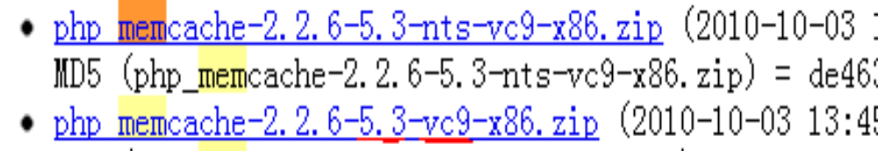
6-2 下载安装php-memcache扩展
http://downloads.php.net/pierre/
1:选择合适版本下载,并放到php/ext目录下
2:修改php.ini,加如下句
extension=php_memcache.dll
3:重启apache

Slide 33
6-3 使用memcache扩展
创建memcache对象
$mem = new memcache();
添加服务器
$mem->addServer();
断开服务器:
$mem->close()
数据操作命令
add
replace
get
delete
set
increment
decrement
flush

Slide 34
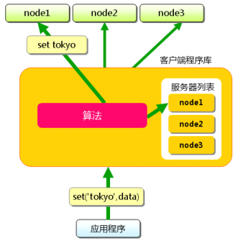
7.0 memcached分布式
1:计算的分布尽量平均
2:如果新增/减少了服务器,
对于其他服务器的影响要尽量小.
可以通过新增或删除后
一段时间内的缓存命中率来考核

Slide 35
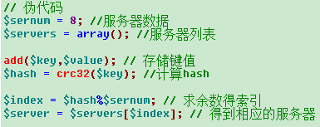
7-1 多服务器分布算法
最容易想到的分布算法:余数法
就是“根据服务器台数的余数进行分散”。求得键的整
数哈希值，再除以服务器台数，根据其余数来选择服务器。

Slide 36
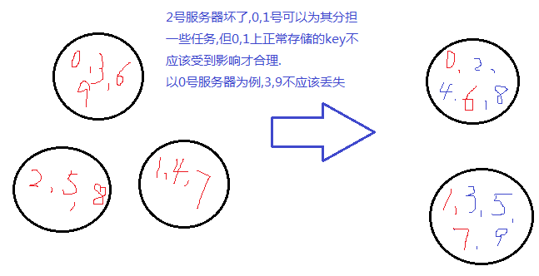
7-2 余数分布式的缺陷

Slide 37
7-3 一致性哈希算法
Consistent Hashing 原理:
首先求出memcached服务器（节点）的哈希值，并将其配置到0～2^32
的圆（continuum）上。
然后用同样的方法求出存储数据的键的哈希值，并映射到圆上。
然后从数
据映射到的位置开始顺时针查找，将数据保存到找到的第一个服务器上。
如果超过2^32
仍然找不到
服务器，就会保存到第一台memcached服务器上。

Slide 38
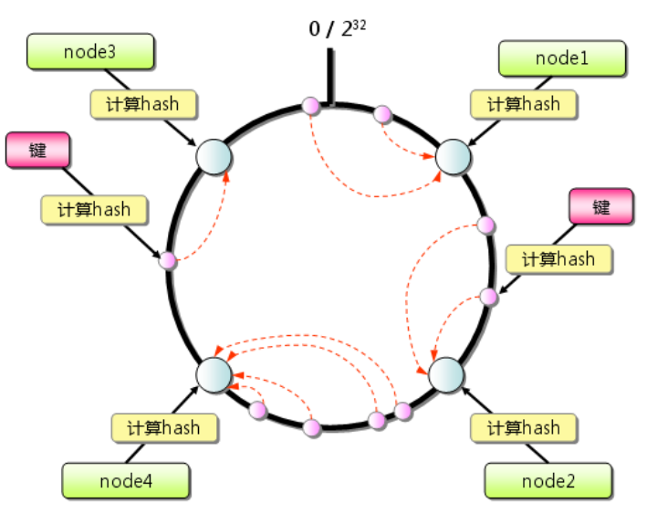
7-3 一致性哈希算法图解

Slide 39
7-4 一致性哈希之思考
1:在一致性哈希算法中,每增加或减少1个缓存节点,
有几个节点受到了影响?
2:如何让产生的影响均匀分散给各节点??

Slide 40
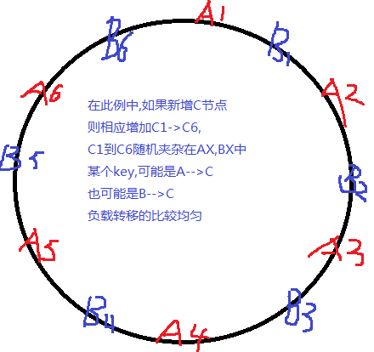
7-5 增加虚拟节点
Consistent Hashing的实现方法还采用了虚拟节点的思想。
使用一般的hash函数的话，服务器的映射地点的分布非常不均匀。
因此，使用虚拟节点的思想，为每个物理节点（服务器）在圆环上分配100～200个点。
这样就能抑制分布不均匀，最大限度地减小服务器增减时的缓存重新分布。

Slide 41
7-6 实战课题
根据前面介绍的一致性哈希算法的思路,
用PHP实现一个支持虚拟节点的一致性哈希算法.
要求:
1:可以增加memcached节点
2:节点映射成虚节点
3:可以减少节点
难点:
节点与虚节点的映射

Slide 42
8.1 延伸课题-缓存无底洞效应
Facebook在Memcached的实际应用中，发现了Multiget无底洞问题，
具体表现为：出于效率的考虑，很多Memcached应用都已Multiget操作为主，随着访问量的增加，
系统负载捉襟见肘，
遇到此类问题，直觉通常都是通过增加服务器来提升系统性能，
但是在实际操作中却发现问题并不简单，新加的服务器好像被扔到了无底洞里一样毫无效果。
为什么会这样？让我们来模拟一下案发经过，看看到底发生了什么：
我们使用Multiget一次性获取100个键对应的数据，
系统最初只有一台Memcached服务器，随着访问量的增加，系统负载捉襟见肘，
于是我们又增加了一台Memcached服务器，数据散列到两台服务器上，
开始那100个键在两台服务器上各有50个，
问题就在这里：原本只要访问一台服务器就能获取的数据，
现在要访问两台服务器才能获取，服务器加的越多，
需要访问的服务器就越多，所以问题不会改善，甚至还会恶化。
http://highscalability.com/blog/2009/10/26/facebooks-memcached-multiget-hole-more-machines-more-capacit.html

Slide 43
8.2 无底洞效应之消除
官方回应:http://dormando.livejournal.com/521163.html
请求多台服务器并不是问题的症结，
真正的原因在于客户端在请求多台服务器时是并行的还是串行的！
问题是很多客户端，包括Libmemcached在内
，在处理Multiget多服务器请求时，使用的是串行的方式！
也就是说，先请求一台服务器，然后等待响应结果，
接着请求另一台，结果导致客户端操作时间累加，请求堆积，性能下降。
如何解决这个棘手的问题呢？
只要保证Multiget中的键只出现在一台服务器上即可！
比如说用户名字（user:foo:name），用户年龄（user:foo:age）等数据在散列到多台服务器上时，
不应按照完整的键名（user:foo:name和user:foo:age）来散列的，
而应按照特殊的键（foo）来散列的，这样就保证了相关的键只出现在一台服务器上。
以PHP的 Memcached客户端为例，有getMultiByKey和setMultiByKey可供使用。

Slide 44

9 缓存雪崩
数
据
库
缓存
缓存失效后,database压力骤增,被压跨.
重启后,缓存为空,再被压跨.
反复多次才重启成功

Slide 45
10 老数据被踢现象
网上有人反馈为"memcached数据丢失",明明设为永久有效,却莫名其妙的丢失了.
其实,这要从2个方面来找原因:
即前面介绍的 懒删除,与 LRU 最近最少使用记录删除.
提示:
1:数据在内存中并未真正删除.,下次去get他时才知道失效.
2:如上房间可能被很多未删除的过期数据占满
3:永久数据很久没动了....
官方解决方案: 永久数据和非永久数据分开放

Slide 46
11 结课作业
1:服务器上编译memcached
2:设计分布式算法,为至少5个节点,每节点添加2000条数据.
3:增加或减少节点,并循环get数据,并记录命中率.
形成实验报告
思考题:在一致性分布算法的基本上, 改进算法,实现memcached的主从复制

